Slide 1
Il Greco vivo

Slide 2
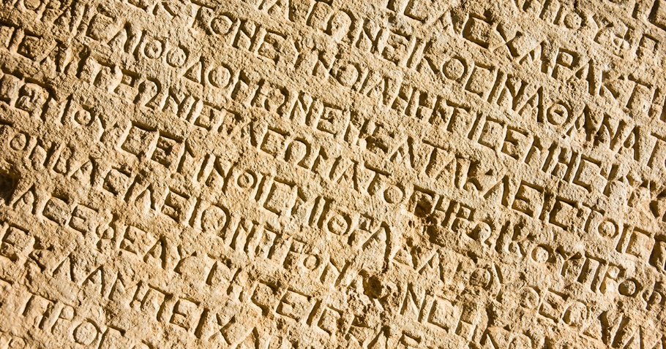
Il Greco come lingua viva
Contrariamente a quanto si possa pensare il Greco è una lingua viva e operante, la cui influenza è percepibile non solo nell’italiano, ma anche nei vari dialetti e in settori più specifici come quello tecnologico.

Slide 3
Ecco alcuni esempi:

Slide 4
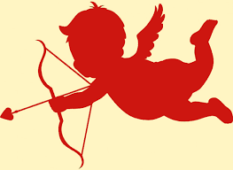
φιλία = amicizia, amore
Tutti i suoi derivati in lingua italiana, infatti rimandano all’amore o passione per qualcuno o qualcosa.

Slide 5
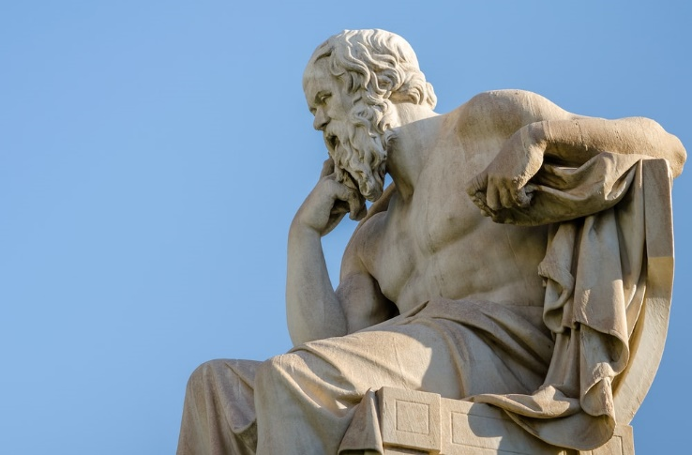
Filosofo
φιλεῖν (phileîn), «amare» + e σοφία (sophía), «sapienza»

Slide 6
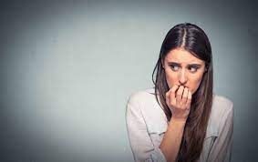
φοβία = paura, avversione
È il secondo elemento di parole derivate dal greco e indica la paura di qualcuno o qualcosa.

Slide 7
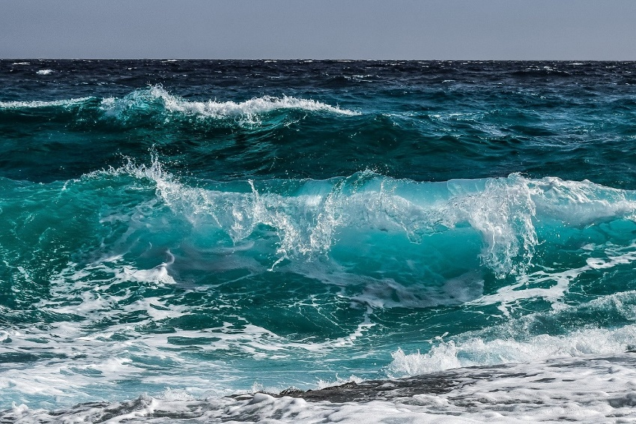
Talassofobia
Θάλασσα (thalassa), «mare» + φοβία (fobìa) «paura»

Slide 8
Πολύς = molto «agg.»
Viene utilizzate nelle parole italiane per indicare una pluralità di qualcuno o qualcosa.

Slide 9
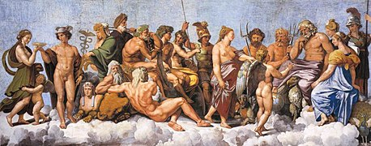
Politeismo
Πολύς (polùs), «molto» + ϑεός (theòs), «dèi»

Slide 10
IL GRECO NEL NAPOLETANO

Slide 11
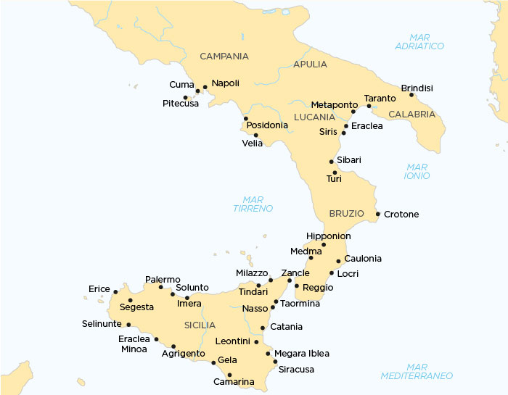
La Magna Grecia
Dall’VIII secolo a.C. Ebbe inizio un fenomeno di eccezionale importanza: la colonizzazione greca. La colonizzazione greca condusse alla fondazione di circa 150 nuove poleis sparse in tutto il Mediterraneo, un terzo delle quali in Italia meridionale – la cosiddetta Magna Grecia, cioè di una «Grecia grande» – e in Sicilia.

Slide 13
I
L
NOSTRO
COMPUTER
PARLA
GRECO

Slide 14
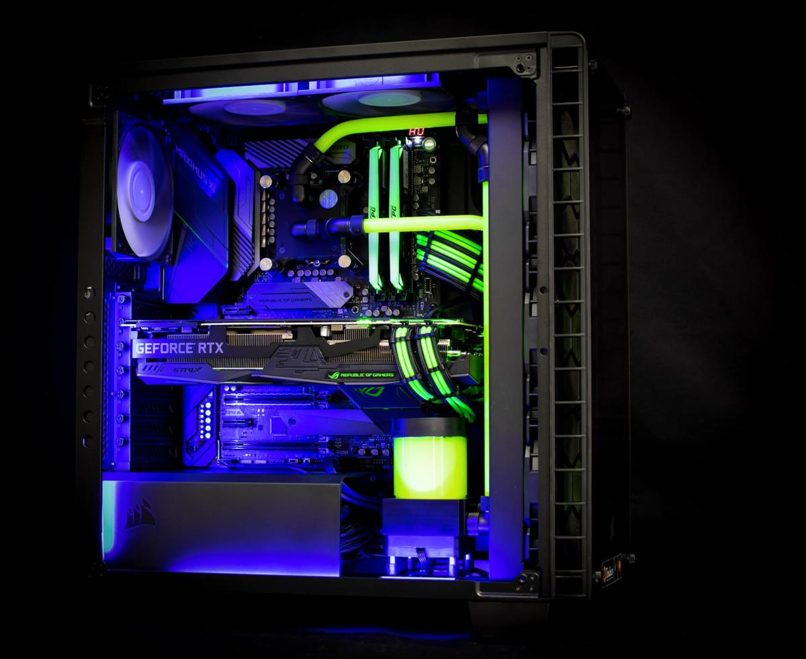
Nel linguaggio informatico tante espressioni sono visibilmente classicheggianti: fanno riferimento a concetti razionali, scientifici e tecnologici, sostanzialmente figli della tradizione greco-latina.

Slide 15
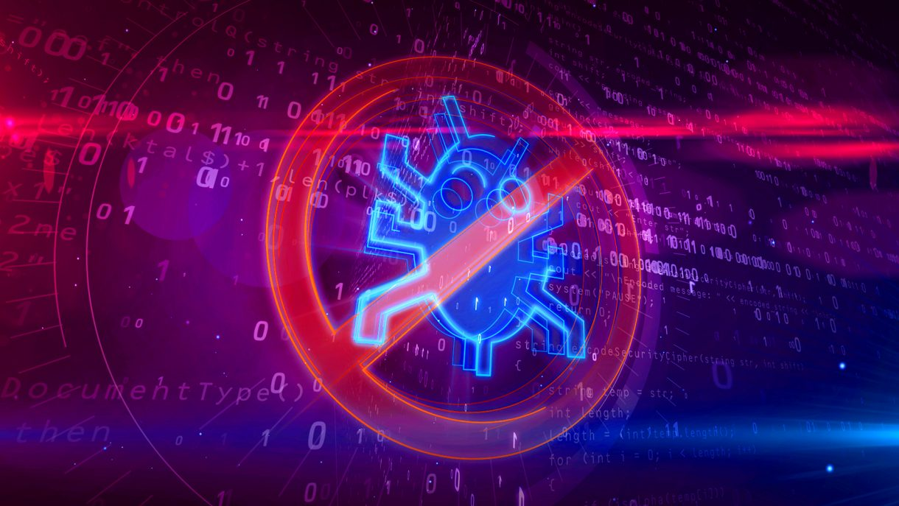
Antivirus
ἀντί (antí) «contro» + virus (dal lat.) «veleno», il programma che cerca di neutralizzare gli attacchi dei virus.

Slide 16
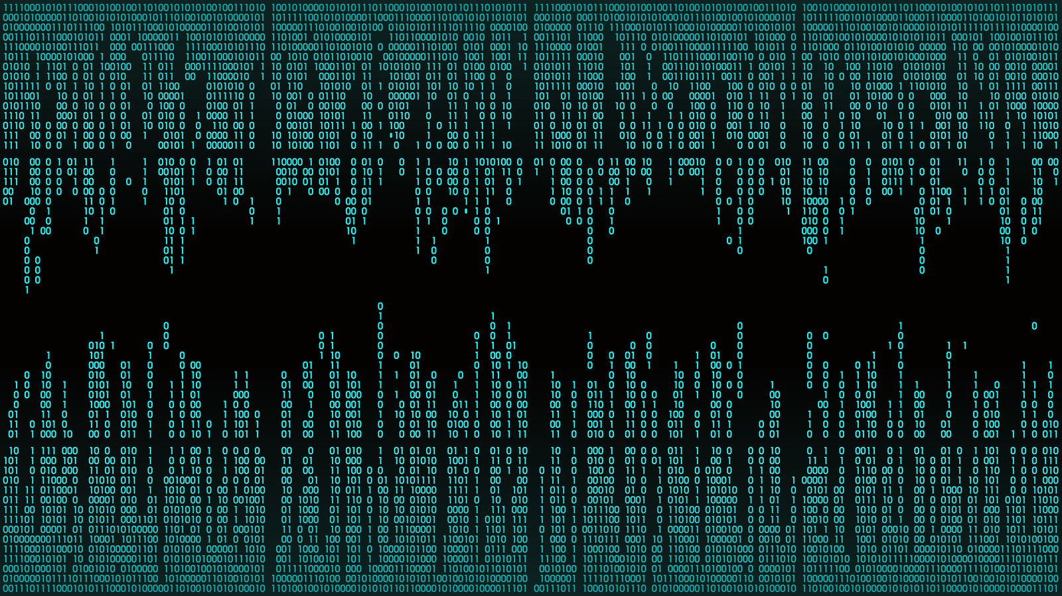
Multipli del byte
Gigabyte: γιγα (gìgas) «gigante».
Megabyte: μέγας (megàs) «grande».
Sono fra i multipli del byte, cioè un’unità di misura dell'informazione o della quantità di dati.

Slide 17
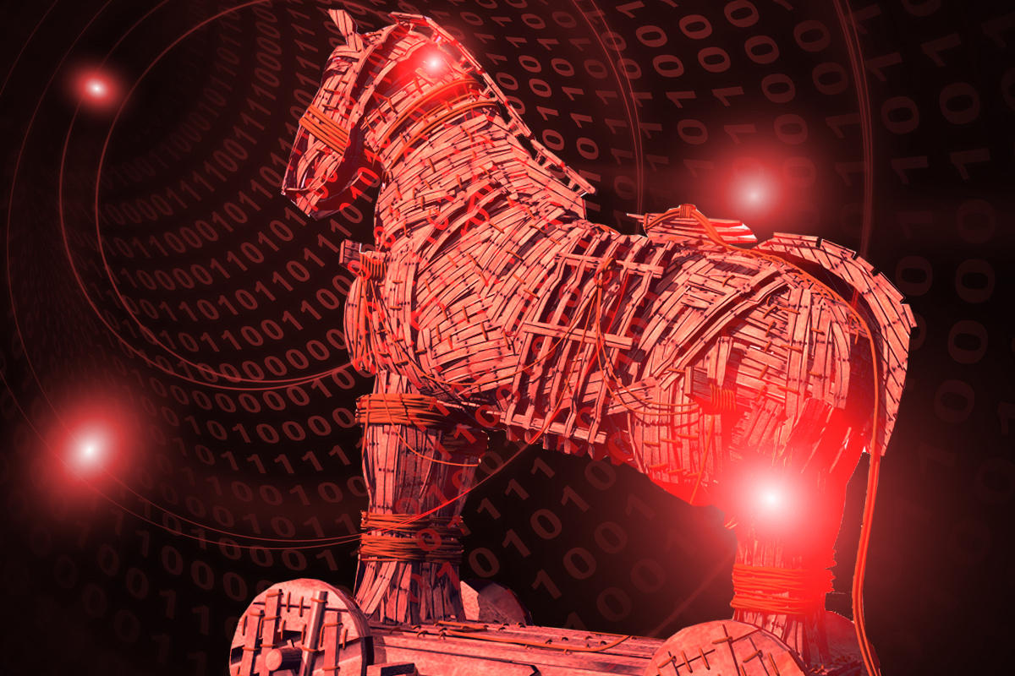
TROJAN HORSE
È una specie di virus che deve il suo nome al fatto che si nasconde all’interno di un programma apparentemente innocuo, proprio come il famoso cavallo di Troia in cui erano acquattati i guerrieri greci.

Slide 19
CARLA AURICCHIO
RAFFAELE CIRILLO
GABRIELLA BORGOGNI
EMILIANA ERCOLANO
ANDREA PISCINO
IRENE CICCONE
RITA IZZO
3AC 2021-2022
PROF.SSA MARIA LUISA NAPOLITANO

